Slide 1
Repaso
Los mandatos formales
El imperativo formal

Slide 2
Los mandatos formales
Se usa un mandato o la forma imperativa de un verbo para __________________ u ____________________ a otra _________________ y un grupo de ___________________.
A.) An affirmative command tells someone to______________________.
B.) A negative command tells someone ___________________________.
mandar
ordenar
persona
personas
To do something
NOT to do something

Slide 3
El mandato singular
Se usa el mandato formal, singular o el imperativo formal, singular con una _______________ donde se debe usar _________________
Hable con su consejero No hable en voz alta
Coma en la cafetería No coma en la cafetería
Escriba su nombre aquí No escriba con lápiz
persona (1)
usted / Ud.

Slide 4
Mandatos formales plurales
Se usa el mandato formal, plural o el imperativo formal, plural con
un grupo de _______________ donde se debe usar _________________
Hablen en voz baja No hablen en voz alta
Coman aquí No coman mucho antes de nadar
Escriban por 5 minutos No escriban en el examen
personas (>1)
ustedes / Uds.

Slide 5



¿Cuál es la regla para formar el mandato formal singular y plural?
¿Cuál es la regla para formar el mandato formal singular y plural?
Usa la forma de ________, di adiós a la_______ o ______y añade el ____________________
(terminaciones)
opuesto
a
e
e
a
- ar Ud.___________ → ____________ -er / -ir Ud. .___________ → ____________
- ar Uds. .___________ → ____________ -er / -ir Uds.___________ → ____________
an
en
en
an
Para formal el mandato negativo, pon __________ en frente del _________________
no
mandato

Slide 6
práctica
Los verbos regulares
Práctica: Escribe los mandatos afirmativos y negativos en la forma de los verbos que siguen: Escribe las dos formas de mandatos Ud. Y Uds.
1. Study! _ (Ud.) 5. Read (Ud.)
(Uds.) _______________________________________________(Uds.)
2. Don’t look! (Ud.) 6. Don’t Drink! (Ud.)
(Uds.) (Uds.)
3. Write! (Ud.) 7. Open! Ud.)
(Uds.) _____ (Uds.)
4. Don’t use! (Ud.) 8. Don’t Run! (Ud.)
_______________ __ (Uds.) (Uds.)

Slide 7


¡Pero ya sabes las formas!
Hay irregulars?
opuesto
Usa la forma de ________, di adiós a la_______ o ______y añade el _______________
(terminaciones)
mantener →
mantengo →
mantengan
decir →
digo →
digan

Slide 8
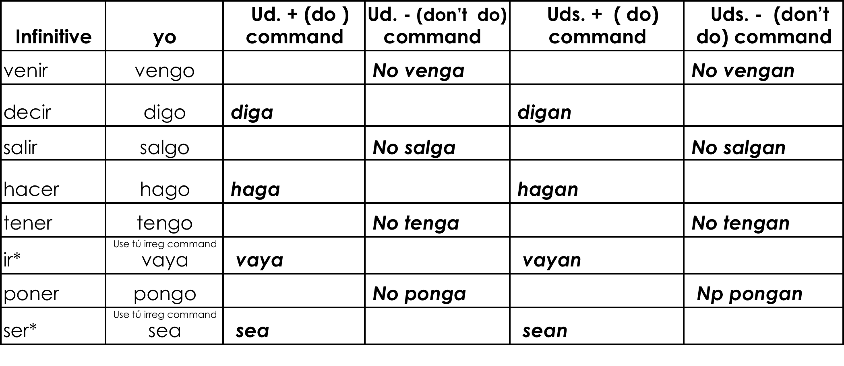
A. Irregulares de “yo”
venga
vengan
No diga
No digan
salga
salgan
No haga
No hagan
tenga
tengan
No vaya
No vayan
ponga
pongan
No pongan
No sea
No sean
Nota: Irregular negative commands in tú form are also irregular in Ud. & Uds. Forms

Slide 9
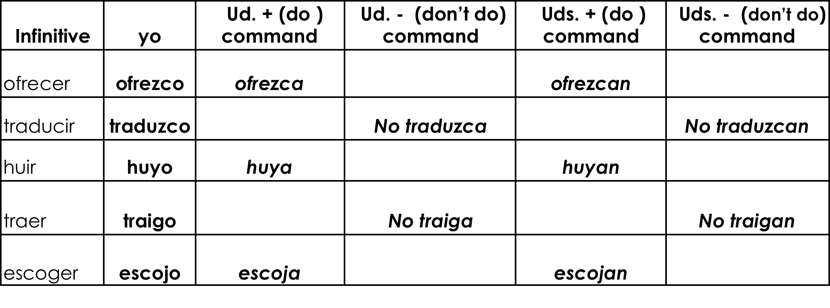
Más Irregulares de “yo”
No ofrezca
No ofrezcan
traduzca
traduzcan
No huya
No huyan
traiga
traigan
No escoja
No escojan

Slide 10
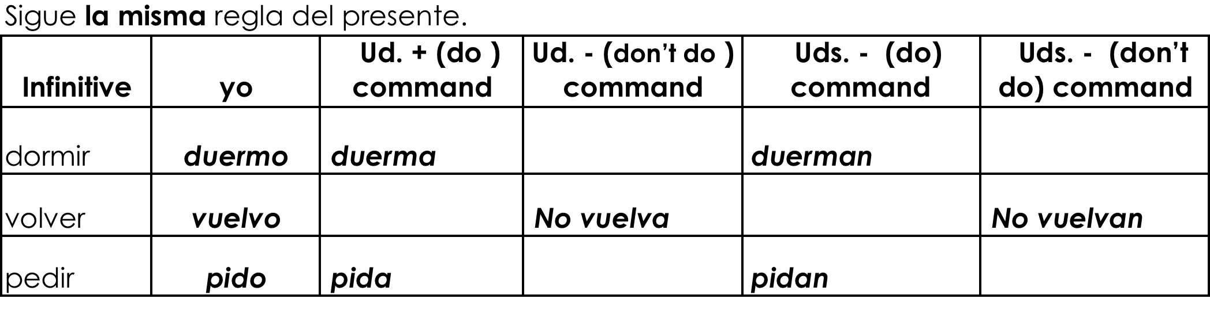
B. Irregulares – los verbos de cambio radical
No duerma
No duerman
vuelva
vuelvan
No pida
No pidan

Slide 11
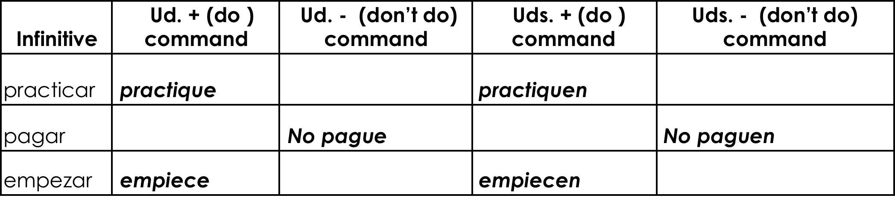
C. Los verbos de –car /-gar /- zar  a _________ / __________ / __________
que/n
gue/n
ce/n
No practique
No practiquen
pague
paguen
No empiece
No empiecen

Slide 12
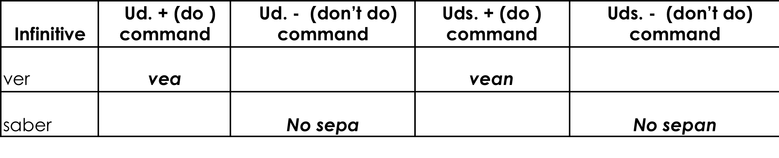
D. Otros irregulares
No vea
No vea
sepa
sepan

Slide 13


Los pronombres con los mandatos formales (Ud. / Uds.)
Las reglas para poner los pronombres con los mandatos formales:
I. Mandatos afirmativos (DO’s)
A. Con los mandatos afirmativos, el pronombre reflexivo viene _________________,
conectado al verbo en su forma imperativa.
B. Para mandatos formales el pronombre siempre será ____________
¡Duérmase! ¡Siéntese! ¡Levántense! ¡Váyanse!
C. Si es un verbos con ________ silabas o más es necesario poner un ______________.
después del verbo
accento
Count 3 syllables back and add a hack (accent)!

Slide 14
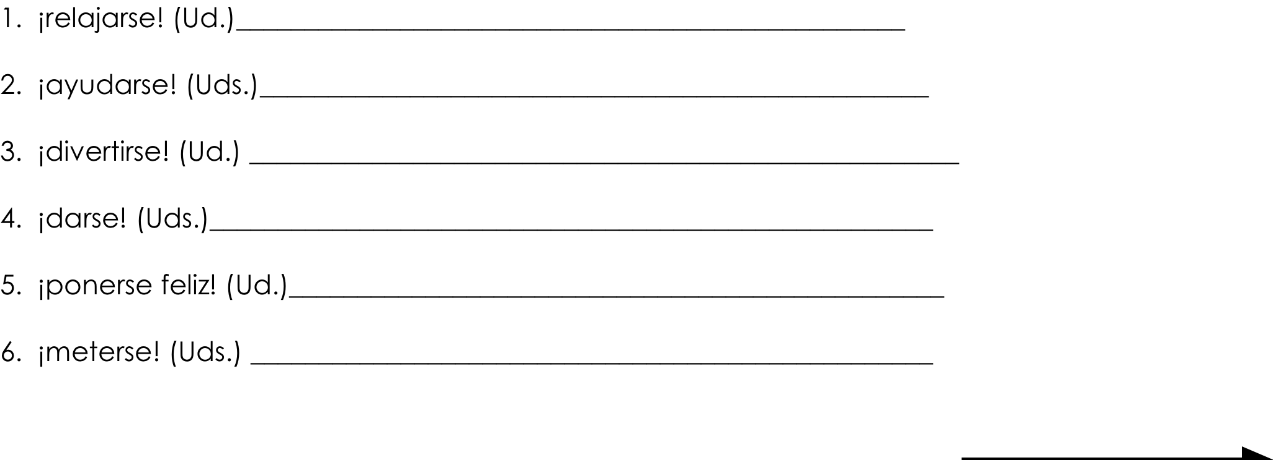
Práctica
Do for homeowrk

Slide 15
II. Mandatos negativos (DON’Ts)
después
antes
A. El pronombre viene______________ de la palabra No y ______________ del
verbo en su forma imperativa.
DON’T! ¡No se levanten!
Negative commands with two syllables or more
no accent is needed because the pronoun comes before.

Slide 16
Práctica:
1. ¡No aburrirse! (Ud.)____________________________________________________
2. ¡No dormirse! (Uds.)____________________________________________________
3. ¡No acostarse tarde! (Ud.) _______________________________________________
4. ¡No divertirse! (Uds.)____________________________________________________
5. ¡No sentirse! (Ud.)______________________________________________________
6. ¡No pelearse! (Uds.) ____________________________________________________
Do for homework

Slide 17


